Slide 1
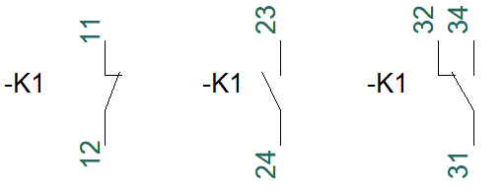
Klemmetal og kendetal
Kontaktorer, termorelæer, tidsrelæer og sikkerhedsrelæer
Klar til tavle, fejlfinding og dokumentation

Slide 2
To forskellige ting
Klemmetal og kendetal bliver tit blandet sammen
KLEM-METAL
KENDE-TAL
Fortæller hvor ledningen skal sidde
Eksempel: A1–A2, 13–14, 95–96
Fortæller hvilke kontakter apparatet har
Eksempel: 22 = 2 NO + 2 NC
Tommelfingerregel
Klemmetal = tilslutning. Kendetal = indhold.
IEC-principper. Tjek altid diagrammet på det konkrete apparat.

Slide 3
Kontaktoren: hovedstrøm og spole
De ulige numre er normalt forsyning. De lige numre er normalt belastning.
Forsyning
Motor / belastning
1/L1
2/T1
L1 → U
3/L2
4/T2
L2 → V
5/L3
6/T3
L3 → W
Spole: A1–A2
A1
A2
IEC-principper. Tjek altid diagrammet på det konkrete apparat.

Slide 4
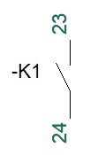
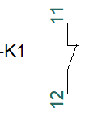
Hjælpekontakter: NO og NC
Kontakter vises normalt spændingsløse og upåvirkede
Sluttekontakt, NO
Brydekontakt, NC
NO | Klemmer
1. | 13–14
2. | 23–24
3. | 33–34
4. | 43–44
NC | Klemmer
1. | 11–12
2. | 21–22
3. | 31–32
4. | 41–42
Endeciffer: 1–2 = NC • 3–4 = NO
IEC-principper. Tjek altid diagrammet på det konkrete apparat.

Slide 5
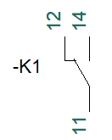
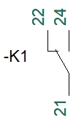
Skiftekontakter på relæer
Fælles klemme skifter mellem NC og NO
1. skiftekontakt
11 = COM
12 = NC
14 = NO
2. skiftekontakt
21 = COM
22 = NC
24 = NO
Kontakt | COM | NC | NO
1. | 11 | 12 | 14
2. | 21 | 22 | 24
3. | 31 | 32 | 34
4. | 41 | 42 | 44
IEC-principper. Tjek altid diagrammet på det konkrete apparat.

Slide 6
Kontaktorens kendetal
Kendetallet er en lille inventarliste over kontakter
22
Første ciffer = antal sluttekontakter, NO
= 2 NO + 2 NC
Andet ciffer = antal brydekontakter, NC
Kendetal | Betydning
10 | 1 NO, 0 NC
01 | 0 NO, 1 NC
11 | 1 NO, 1 NC
20 | 2 NO, 0 NC
22 | 2 NO, 2 NC
31 | 3 NO, 1 NC
40 | 4 NO, 0 NC
IEC-principper. Tjek altid diagrammet på det konkrete apparat.

Slide 7
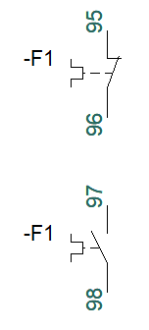
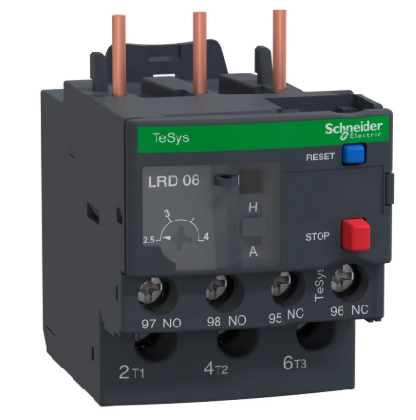
Termisk motorværn / termorelæ
Termorelæets kontakter bruges til stop og alarm
Normal drift
Lukket NC
Åben NO
Ved overbelastning
95–96 åbner
stopper kontaktoren
97–98 lukker
alarm / PLC-signal
IEC-principper. Tjek altid diagrammet på det konkrete apparat.

Slide 8
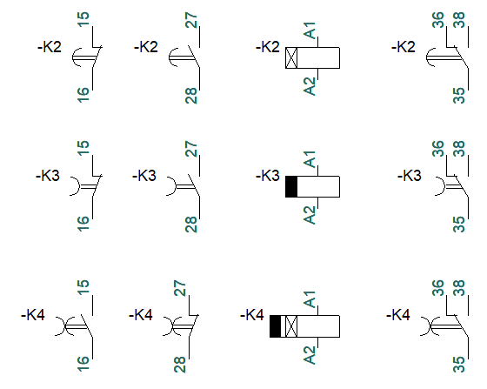
Tidsrelæer:
IEC-principper. Tjek altid diagrammet på det konkrete apparat.

Slide 9
Trykknapper, endestop og sikkerhedsrelæer
Samme kontaktlogik, men sikkerhedsrelæer har særlige indgange
Enhed | Typiske klemmer | Funktion
STOP | 11–12 | NC, bryder
START | 13–14 | NO, slutter
Endestop | 11–12 / 13–14 | NC eller NO
Sikkerhedsudgang | 13–14, 23–24, 33–34 | Tvangsførte NO
Signaludgang | 41–42 | NC / status
Sikkerhedsrelæer kan også have S11–S12, S21–S22, S33–S34 eller Y1–Y2.
Her er apparatets diagram facit. Klemmetallet er kun halvdelen af eventyret.
IEC-principper. Tjek altid diagrammet på det konkrete apparat.

Slide 10
Samlet huskeregel
A1–A2
Spole eller apparatforsyning
1/L1–2/T1 • 3/L2–4/T2 • 5/L3–6/T3
Hovedstrøm
13–14, 23–24, 33–34
Sluttekontakter, NO
11–12, 21–22, 31–32
Brydekontakter, NC
Når noget afviger: kig på symbolet og diagrammet på apparatet.
11–12–14 / 21–22–24
Almindelige skiftekontakter
17–18, 27–28, 37–38
Tids… Sluttekontakter, NO
15–16, 25–26, 35–36
Tids… Brydekontakter, NC
15–16–18
Tids… skiftekontakt
95–96
Termorelæets NC, åbner ved fejl
97–98
Termorelæets NO, lukker ved fejl
IEC-principper. Tjek altid diagrammet på det konkrete apparat.

Slide 11
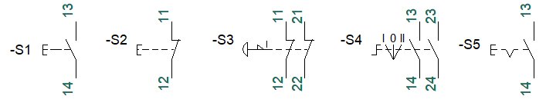
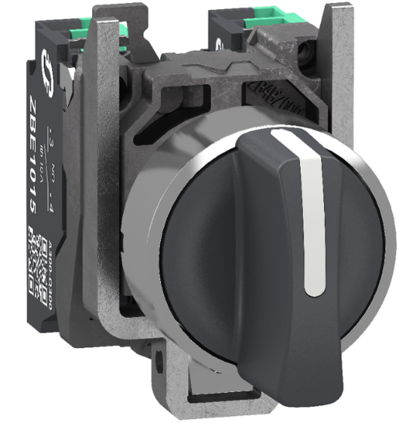
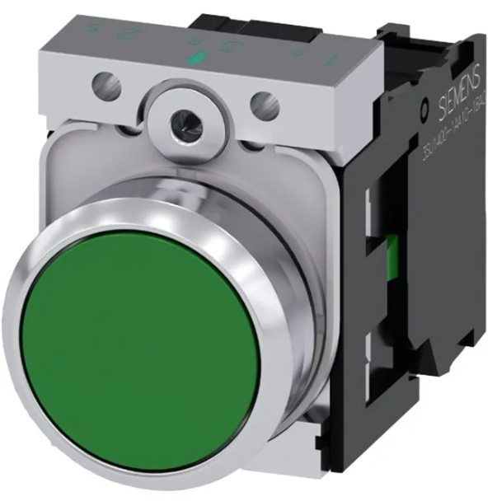
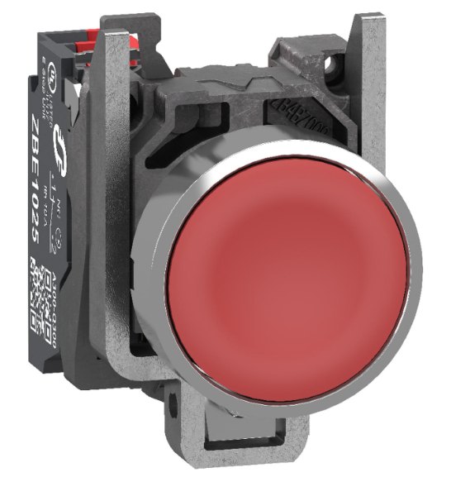
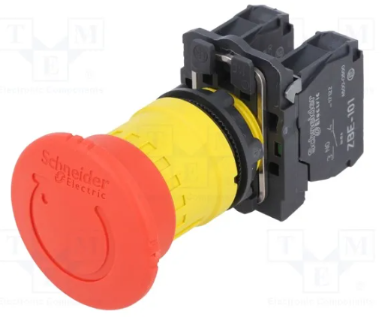
Gælder også for håndbetjente aktuatorer.
IEC-principper. Tjek altid diagrammet på det konkrete apparat.

